Slide 1
স্বাগতম

Slide 2
শিক্ষক পরিচিতি
সহকারি শিক্ষক
শহীদনগর উচ্চ বিদ্যালয়
গফরগাঁও, ময়মনসিংহ।
মোবাইলঃ ০১৭২৩২৯৩৫২৪৪
Email: arifulhasan35b@gmail.com
আরিফুল হাসান

Slide 3
পাঠ পরিচিতি
শ্রেণিঃ অষ্টম
বিষয়ঃ তথ্য ও যোগাযোগ প্রযুক্তি
অধ্যায়ঃ প্রথম
পাঠঃ২

Slide 4
আজকের পাঠ
তথ্য ও যোগাযোগ প্রযুক্তির গুরুত্ব

Slide 5
শিখনফল
১, শিক্ষা ক্ষেত্রে তথ্য ও যোগাযোগ প্রযুক্তির ভুমিকা কি তা বলতে
পারবে ,
২, চিকিৎসা ক্ষেত্রে তথ্য ও যোগাযোগ প্রযুক্তির ভুমিকা ব্যাখ্যা করতে পারবে,
৩,কৃষি ক্ষেত্রে তথ্য ও যোগাযোগ প্রযুক্তির অবদান বিশ্লেষন করতে পারবে।

Slide 6
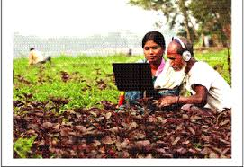
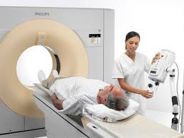
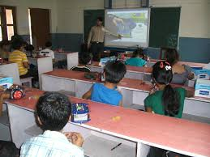
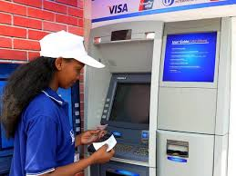
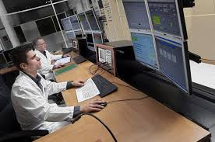
নিচের ছবিগুলি কি লক্ষ্য করি

Slide 7
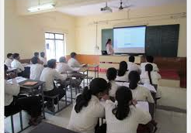
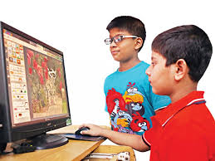
শিক্ষাক্ষেত্রে আই সি টির অবদান

Slide 8
একক কাজ
শিক্ষা ক্ষেত্রে তথ্য ও যোগাযোগ প্রযুক্তির ভূমিকা কি লিখ

Slide 9
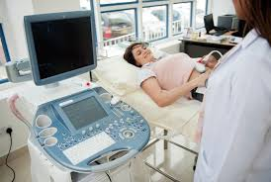
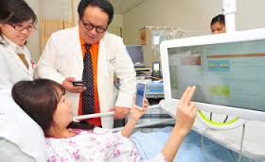
চিকিৎসা ক্ষেত্রে তথ্য ও যোগাযোগ প্রযুক্তির ব্যবহার

Slide 10
জোড়ায় কাজ
চিকিৎসা ক্ষেত্রে আই সি টির ব্যবহার ব্যাখ্যা কর

Slide 11
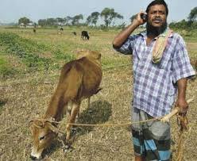
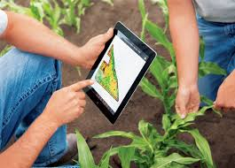
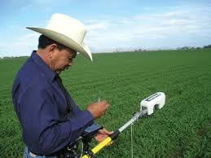
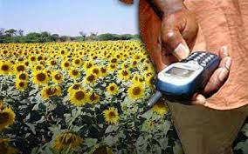
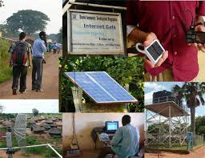
কৃষি ক্ষেত্রে তথ্য ও যোগাযোগ প্রযুক্তির ব্যবহার

Slide 12
দলীয় কাজ
কৃষি ক্ষেত্রে আই সি টির ভূমিকা বিশ্লেষণ কর

Slide 13
মূল্যায়নঃ
১। শিক্ষাক্ষেত্রে অবদান রাখতে পারে এমন তিনটি প্রযুক্তির নাম লিখ।
২।চিকিৎসা ক্ষেত্রে কয়েকটি প্রযুক্তির নাম বলো।
৩। কৃষি ক্ষেত্রে কোন কোন প্রযুক্তি অবদান রাখছে?

Slide 14
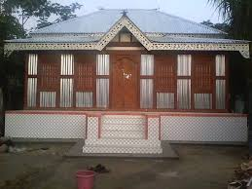
বাড়ির কাজ
আমাদের দৈনন্দীন জীবনে তথ্য ও যোগাযোগ প্রযুক্তি কি কি কাজে লাগে তার একটি তালিকা তৈরি কর ।

Slide 15
ধন্যবাদ সবাইকে

